Slide 1
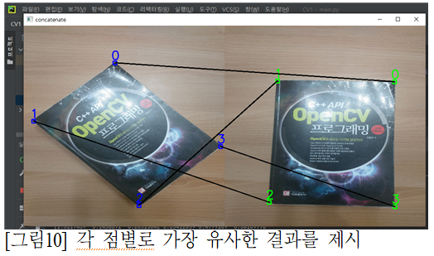
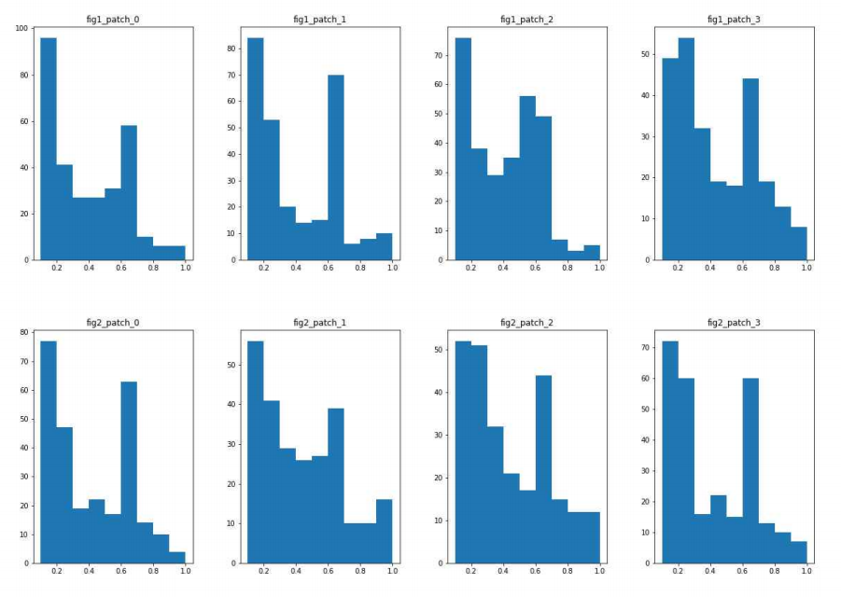
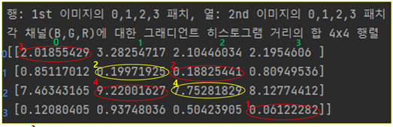
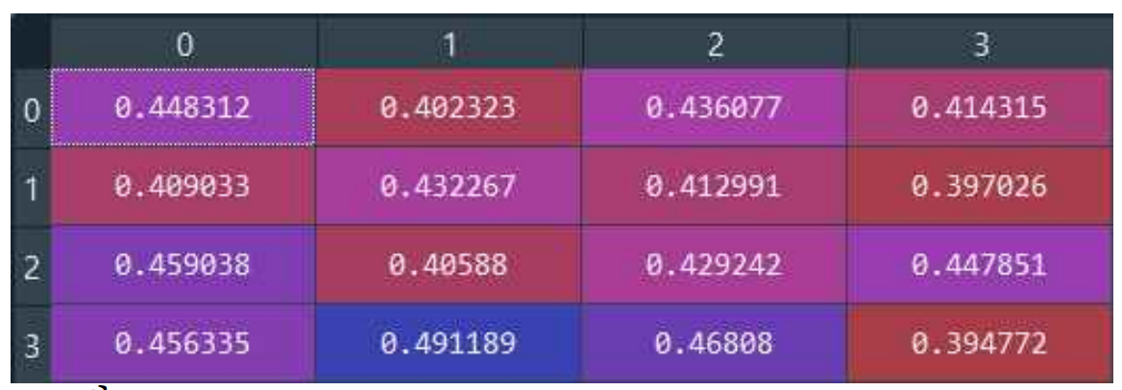
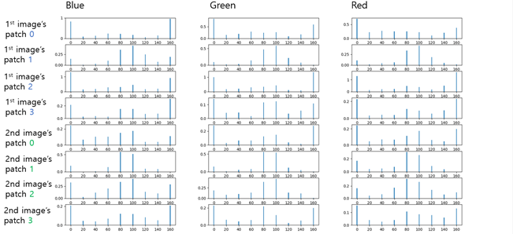
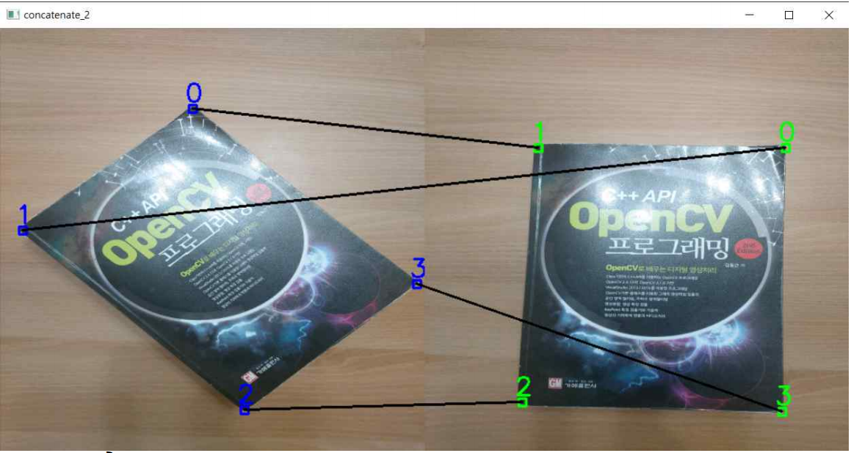
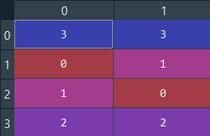
GitHub URL:https://github.com/jjjuurang/2022-1-ComputerVisionProject.git
소프트웨어학부 20192455 이주영 main.py 기계공학부 20175806 김현우 main2.py
세 채널의 그래디언트 히스토그램 차이 계산 OpenCV 내부함수를 이용하여 HOG를 이용하여 유사도 계산

